Slide 1
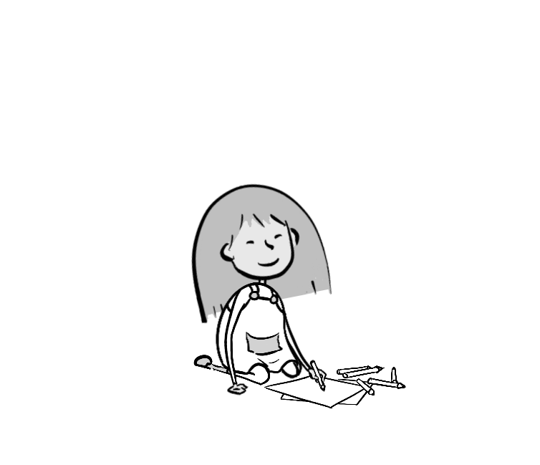
Introduktionsworkshop

Slide 2
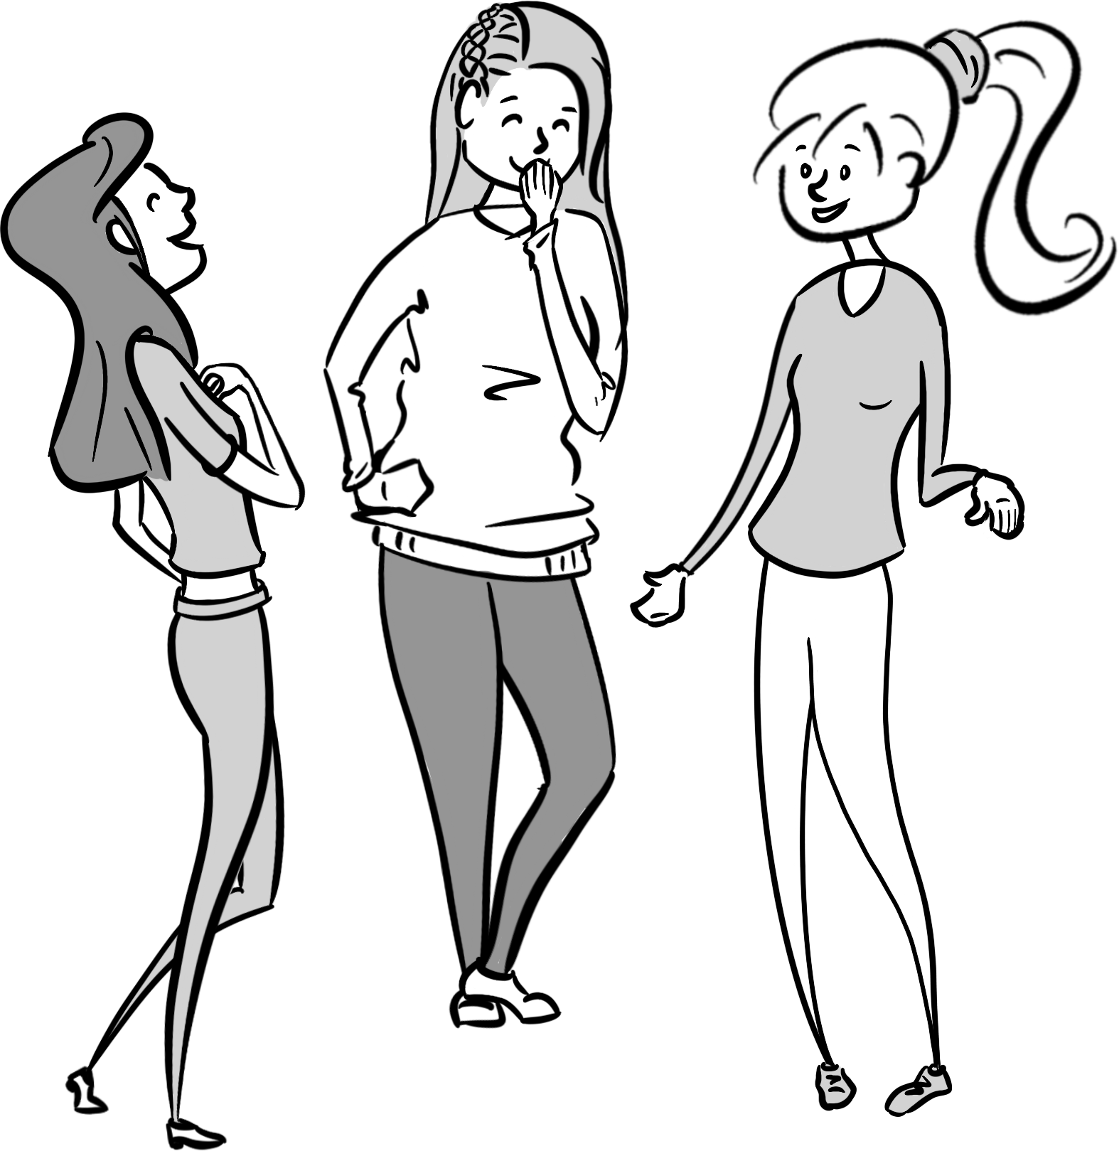
Dagsorden
Præsentation af os
Tidlig indsats
Hvad er Roskildemodellen og jeres roller
Hjemmeside
Linealen
Regler under webinar
Sluk mikrofonen under webinar
Deltag uden dit kamera
Hvis du har spørgsmål, så brug chat-funktion
Ved gruppedrøftelser sendes I ud i virtuelle grupperum

Slide 3
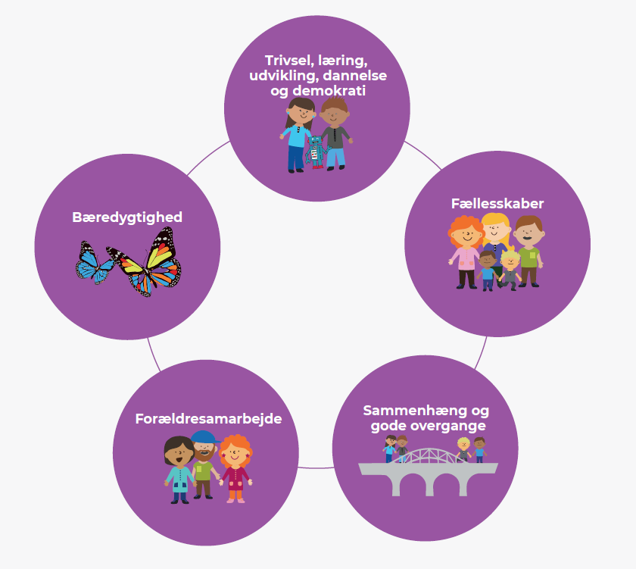
Kobling til Børne- og ungepolitikken
Alle børn og unge skal trives og blive hele mennesker
Alle børn og unge har evner og kompetencer, som de skal have mulighed for at udfolde og udvikle, både individuelt og i fællesskab med andre.
Alle børn og unge skal have gode forudsætninger for at mestre livet og de muligheder og udfordringer, det byder på.
Målet er børn og unge, der har det godt, trives og får de bedste forudsætninger for et godt liv.
Notes:
Roskildemodellen understøtter at vi sætter ind med den rette indsats på det rette tidspunkt. Dette er ikke uvæsentligt, hvis vi skal nå visionen og målet i Børne- og ungepolitikken.

Slide 4
Hvad mener vi når vi siger tidlig indsats?
Tidlig forebyggelse indebærer, at fagpersoner er opmærksomme på at hindre et problem i at opstå
Tidlig opsporing indebærer en skærpet opmærksomhed på bekymrende adfærd hos eller bekymrende forhold omkring et barn fra fagpersoner i dagtilbud, skole, fritidstilbud og sundhedsplejen
Tidlig indsats indebærer, at fagpersoner så vidt muligt afhjælper problemer via en rettidig, koordineret og kvalificeret indsats
(Kilde: Socialstyrelsen, Inspirationsmateriale Servicelovens § 11 stk. 3)
Notes:
I Roskilde Kommune bruger vi Socialstyrelsens definition – der både indeholder elementer af forebyggelse og opsporing samt at afhjælpe en problemstilling
Denne definition kan alle se sig selv i – uanset hvilken aldersgruppe man arbejder med og uanset hvilken funktion man har. Når man arbejder med børn og unge, så ligger der elementer af forebyggelse, opsporing og at afhjælpe en problemstilling i ens arbejde
Forebyggelse: Vejledere på skolerne (AKT-vejledere og inklusionsvejledere), fokusteam/tværfaglig sparring (PPR), forebyggende rådgivere (Børn og Unge) osv
Opsporing: ADBB (Sundhedsplejen), sprogvurdering (Dagtilbud), ordblinderisikotesten (Skole), observationer og iagttagelser i den pædagogiske praksis (Dagtilbud og Skole og Klub) osv
Afhjælpe: Justeringer i den pædagogiske praksis (Dagtilbud og Skole og Klub), Vækstpladser (Dagtilbud), tiltag i PPR, vejledning af forældre, tiltag i familiecenteret osv

Slide 5
Forudsætningerne for at vi lykkes med den tidlige indsats
Viden
Fra forskningen ved vi, hvilke greb og tilgange, der har størst betydning for børns trivsel og udvikling og dermed børnenes mulighed for at mestre livet. Denne viden skal danne grundlag for en fælles tidlig indsats. Hertil kommer viden om egen organisation og arbejdsgange.
Systematik
Systematikken skal sikre:
at vi ikke overser børn og unge med udfordringer eller i mistrivsel
at vi handler hurtigt
at vi arbejder målrettet
Fælles sprog og værktøjer
Kompleksiteten i arbejdet med børn og unge i udsatte positioner består primært i at finde helhedsorienterede løsninger på tværs i organisationen med afsæt i barnets behov. Det tværfaglige samarbejde og de gode løsninger hjælpes på vej gennem et fælles sprog og fælles værktøjer
Notes:
Viden: Det er ikke kun den viden vi kan læse os til (forskning) der har en værdi. Vi skal også basere vores praksis på erfaring og præferencer. Det er dog vigtigt at erfaringen og præferencer ikke står alene – for så er der tale om ”synsninger”
Systematik: Det tager tid at etablere en systematik, men når systematikken er etableret, så er der tid at spare. Og tidsperspektivet er ikke ligegyldigt, hvis en negativ livsbane skal vendes til en positiv livsbane. Igen: jo før vi handler jo større chance er der også for, at vi kan afhjælpe barnet/den unge i mistrivsel
Fælles sprog og værktøjer: Et fælles sprog på tværs af organisationen er afgørende når vi skal samarbejde. Et fælles sprog minimere risikoen for misforståelser og det sikre en fælles retning i opgaveløsningen. Fælles værktøjer understøtter et fælles sprog. (Børnelinealen kan her nævnes som eksempel)
Viden, systematik og et fælles sprog kommer ikke af sig selv. Det afhænger af et organisatorisk set-up som løbende udvikles og vedligeholdes.
Den seneste tid har vi brugt på at sikre dette organisatoriske set-up/fundament for den tidlige indsats…. Roskildemodellen er blevet fornyet og nye elementer er blevet tilført

Slide 6
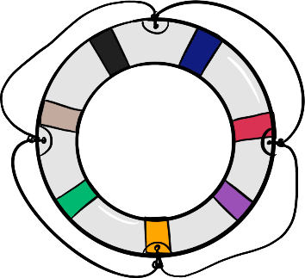
Hvad er Roskildemodellen?
Roskildemodellen er en ramme, der på tværs af organisationen skal sikre, at der handles, når de første tegn på begyndende mistrivsel hos børn og unge viser sig. Roskildemodellen skal sikre at der sættes ind med den rette indsats på det rette tidspunkt.
FILM
Notes:
Reaktioner og tegn på mistrivsel hos børn og unge kan variere meget, og det kan derfor være vanskeligt at reagere tidligt og sætte hensigtsmæssigt ind, med mindre der er en tydelig ramme og systematik for netop denne opgave.
Roskildemodellen er den ramme, som skal sikrer en systematisk tilgang til 1) opsporing af begyndende mistrivsel 2) iværksættelse af handling 3) koordinering af det tværfaglige samarbejde.
Roskildemodellen understøtter, at medarbejdere, der går med en bekymring for et barn eller en ung føler sig i stand til at handle på denne bekymring samt at de ved, hvor der kan hentes sparring og viden eller hjælp fra andre aktører, når det er påkrævet.

Slide 7
Centrale roller til understøttelse af Roskildemodellen
Ambassadører
Medarbejdere i PPR
Medarbejdere i Børn og Unge
Konsulenter i Dagtilbud og Skole
Nøglepersoner
Medarbejdere på skoler/SFO, i klub og dagtilbud – primært afdelingsledere, koordinatorer, vejledere, faglige fyrtårne mv.
Medarbejdere i sundhedsplejen
Ledelse

Slide 8
Ambassadører
Hvem?
Medarbejdere i PPR
Medarbejdere i Børn og Unge
Konsulenter i Dagtilbud og Skole
Ambassadørens opgave:
Skal have et dybdegående kendskab til Roskildemodellen og i praksis henvise til den, og selv anvende den systematisk på fx fokusteammøder.
Det er ambassadørernes opgave at understøtte, at Roskildemodellen anvendes systematisk i alle dagtilbud og skoler.
Ambassadørens opgave løses i samarbejde med ledelsen og nøglepersonerne
Ambassadørerne skal via deres repræsentant i Roskildemodelgruppen understøtte og hjælpe med videreudvikling og vedligehold af Roskildemodellen

Slide 9
Nøglepersoner
Hvem?
Medarbejdere på skoler/SFO, i klub og dagtilbud – primært afdelingsledere, koordinatorer, vejledere, faglige fyrtårne mv. (Eller andre med nøglepositioner i det tværfaglige samarbejde)
Medarbejdere i sundhedsplejen
Nøglepersonens opgave:
Sammen med ledelsen implementere den reviderede Roskildemodel
Gennem eksisterende mødefora (fx et årgangsteam eller et stuemøde) introducerer sine kolleger i brugen af Roskildemodellen ved brug af bl.a. film og dilemmaspil
Sammen med ledelsen etablere en systematik i brugen af Roskildemodellen
Sammen med ledelsen sikre at nye medarbejdere introduceres til Roskildemodellen

Slide 10
Ledelse – Skabe mening og sammenhæng
Ledelsen skal bære fortællingen videre om Roskildemodellen og italesætte formålet og vigtigheden af, at der en fælles praksis og tværgående systematik, i arbejdet med børn og unge med behov for støtte.
Ledelsen skal løbende tydeliggøre koblingen mellem Roskildemodellen og det der i øvrigt sker eller iværksættes i organisationen, så modellens legitimitet og aktualitet bevares.
Det er ledelsens ansvar at sikre en systematik i brugen af Roskildemodellen
Det er ledelsens opgave at understøtte egne nøglepersoner samt sikre at nye medarbejdere bliver introduceret til modellen
Notes:
Evt. drøftelse/øvelse – hvordan vil I arbejde videre med den ”opgave” der ligger i relation til Jeres rolle?

Slide 11
En systematisk praksis
Roskildemodellen understøtter at der etableres en systematik i den tidlige indsats. Systematikken skal sikre,
at vi ikke overser børn og unge med udfordringer eller i mistrivsel
at vi handler hurtigt og arbejder målrettet
at vi har en tydelig rollefordeling og klare arbejdsgange
Notes:
Pointen med denne slide er at fremhæve systematikken, da det er en forudsætning for at vi lykkes med den tidlige indsats.
Spørg efter eksempel – Eller giv et selv

Slide 12
Det tværfaglige samarbejde
Det tværfaglige samarbejde er omdrejningspunktet for den gode praksis i relation til børnefællesskaber med svære dynamikker og børn og unge med brug for øget opmærksomhed og/eller støtte. Når det tværfaglige samarbejde er koordineret og sammenhængende kan det bidrage til en merværdi i form af ny viden og nye løsninger til gavn for børnene/de unge.
Notes:
Ligeledes er pointen med denne slide at fremhæve det tværfaglige samarbejde, da det også er en forudsætning for at vi lykkes med den tidlige indsats.

Slide 13
Fælles mindset
Roskildemodellens fem grundværdier:
Anderkendende tilgang
Ressourceorienteret børnesyn
Helhedsorienteret indsatser
Barnets perspektiv
Løsningsorienteret tilgang
Notes:
I arbejdet med børn og unge i mistrivsel har det stor betydning hvilke grundlæggende værdier, der arbejdes ud fra. Det styrker den tidlige indsats, når indsatsen baserer sig på de samme værdier inden for og på tværs af fagområder.
Roskildemodellen baseres på fem grundværdier, der tilsammen udgør det fælles mindset for den tidlige indsats. De fem grundværdier sætter tonen for arbejdet med tidlig indsats både i relationen til børnene, forældrene og samarbejdsparter.

Slide 14
Helhedsorienteret tilgang
De gode løsninger tager afsæt i helheden, med blik for det væsentlige i et barns hverdag som dagtilbud, skole, venner, familie og fritid.
Løsningsorienteret
Vi arbejder løsningsorienteret, da handling er en vigtig forudsætning for at skabe forandring.

Slide 15
Anerkendende og ressourceorienteret tilgang
Roskildemodellen bygger på en anerkendende og ressourceorienteret tilgang, der hjælper os med at se muligheder frem for begrænsninger. Fokus ligger på det, der virker, og den forandring, vi ønsker at skabe for barnet.
Barnets perspektiv
Det er afgørende, at vi ser tingene fra børnenes perspektiv, og at vi lytter til deres oplevelser. På den måde når vi frem til de bedste løsninger og understøtter børnenes ret til indflydelse på eget liv.

Slide 16
Det ressourceorienterede børnesyn
Det ressourceorienterede børnesyn fokuserer på at identificere og udvikle de enkelte børns og unges styrker, evner og potentialer.
I Roskilde Kommune lægger vi vægt på at anerkende og inddrage barnets/den unges perspektiv i alle aspekter af deres hverdagsliv.
Vi har fokus på at integrere barnets/den unges perspektiv og rettigheder på en respektfuld måde gennem åbenhed, tillidsbaseret dialog og samarbejde med både barnet/den unge, forældre og netværk.
Notes:
I Roskilde Kommune arbejder vi ud fra et ressourceorienteret børnesyn. I stedet for primært at fokusere på problemer, mangler eller udfordringer hos børn og unge, lægger det ressourceorienterede børnesyn vægt på at skabe en positiv og styrkebaseret tilgang, der fremmer deres trivsel og udvikling.
Vi forstår, at hvert barn/ung er unikt med sine egne tanker, følelser og oplevelser. Derfor er det afgørende for os at lytte til barnet/den unge og forstå deres synspunkter, så vi bedre kan støtte deres trivsel, udvikling og læring.
Vi tror på at ved at give barnet/den unge en stemme og anerkende deres perspektiv, opbygger vi ikke kun et bedre samarbejde, men også en dybere forståelse af, hvem de er som individ. Ved at tage barnets/den unges perspektiv i betragtning kan vi tilpasse vores tilgange og beslutninger, så de bedre afspejler det, der er vigtigt for barnet/den unge.
Vores tilgang til arbejdet hviler på respekt for FN’s Børnekonvention og barnets/den unges rettigheder til sundhed, uddannelse og beskyttelse.

Slide 17
Fælles drøftelse
Giv praksiseksempel hvor mindset var en integreret del af jeres tilgang/løsning
Giv praksiseksempel hvor det var svært eller hvor det ikke lykkedes
Notes:
10-12 min

Slide 18
Roskildemodellens elementer
Fælles viden
Aftalte arbejdsgange og procedure
Fælles værktøjer
Notes:
Roskildemodellen er bygget op omkring tre hoved elementer….
Pause herefter

Slide 19
Notes:
Hjemmesiden er et forsøg på at give praksis det de har efterspurgt/manglet: Let adgang til det de skal bruge for at løse deres opgave

Slide 20
Tværfagligt samarbejde
Det gode tværfaglige samarbejde forudsætter, at vi har kendskab til hinanden, og at vi er enige om arbejdsgangen.
På siden Tværfagligt samarbejde kan du få et overblik over, hvem og hvordan du kan få sparring, når du har bekymringer for et barn eller ung.
Eksempler på indhold:
Beskrivelse af aftalte arbejdsgange, møder og procedure
Beskrivelse af fokusteam i dagtilbud og skole
Kontaktdata på aktører i Roskilde Kommune

Slide 21
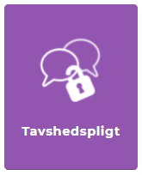
Tavshedspligt
I arbejdet med børn og unge er det ofte nødvendigt at dele oplysninger og viden med andre fagprofessionelle.
På siden Tavshedspligt kan du læse om hvad du må dele med hvem og hvornår din tavshedspligt er gældende.
Eksempler på indhold:
FAQ om personoplysninger
Hvornår skal jeg indhente samtykke fra forældrene
Cases med eksempler på vidensdeling

Slide 22
Underretning
På siden Underretning kan du finde alt, hvad du skal bruge, hvis du skal udarbejde en underretning.
Eksempler på indhold:
Hvor kan jeg hente sparring i forbindelse med en underretning
Hvordan laver jeg en god underretning
Hvad sker der når du har sendt en underretning
Kontaktinformationer til Børn og Unge
Underretningsskema

Slide 23
Viden om
På siden Viden om kan du få mere viden om centrale emner i relation til mistrivsel hos børn og unge.
Eksempler på indhold:
Beskrivelse af temaer som kan føre til mistrivsel
fx ADHD, angst, ensomhed og sorg
Links til diverse foreninger og interesseorganisationer
Når barnets/den unges forældre eller netværk er i krise
Information om Åben Anonym Rådgivning

Slide 24
Skemaer
På siden Skemaer er samlet alle de standardskabeloner og skemaer, som du skal anvende.
Eksempler på indhold:
Forberedelsesskema til fokusteam
Underretningsskema
Indstillingsskema til PPR
Fysisk magtanvendelse
Tværgående småbørnsteam
Beredskabsplaner

Slide 25
Tegn på overgreb
Har du mistanke eller viden om, at et barn/ung er udsat for vold eller seksuelle overgreb, er der særlige regler, som gør sig gældende.
På siden Tegn på overgreb kan du finde beskrivelser af hvordan, du skal håndtere mistanke eller viden om overgreb
Eksempler på indhold:
Tegn på fysisk og psykisk vold
Hvor kan jeg få sparring
Roskilde kommunes beredskabsplan

Slide 26
Fravær
I arbejdet med bekymrende skolefravær er det vigtigt, at både skolen og Kom i skole teamet tilrettelægger arbejdet med fokus på inddragelse af barn/ung, forældre, relevante fagprofessionelle og eventuelt andre betydningsfulde personer i barnets/den unges netværk.
På siden Fravær kan du finde inspiration samt materiale til at arbejde systematisk med fravær ved brug af modellen ”Fra fravær til fællesskab”, som består af fire elementer:
Opsporing
Afdækning
Indsatser
Opfølgning

Slide 27
Øvelse
Find vejledning til fokusteam på dagtilbud…
Find oversigt over fokusteam på skoler…
Find underretningsskema…
Find viden om sorg…
Find case om vidensdeling fra sundhedsplejen til dagtilbud…
Find podcast om spiseforstyrrelse og selvskade…
Notes:
15 min

Slide 28
PAUSE 10 min

Slide 29
Hvad er Linealen?
Et fælles værktøj der skal understøtte et fælles sprog og en fælles praksis på tværs i kommunen
Et digitalt og intuitivt værktøj
Et værktøj der tager afsæt i det du ved/ser
Et værktøj alle kan bruge
Notes:
Linealen er et onlineværktøj for pædagoger, lærere og andre, der arbejder med børn og unge. Linealen er et værktøj, der hjælper dig med at bestemme bekymringsgraden for et barn eller ung i begyndende mistrivsel.
Du er som bruger af Linealen anonym. Det samme gælder for barnet/den unge. Linealen kræver ikke andre oplysninger end barnets alder samt din funktion i relation til barnet.
Linealen fungerer bedst på en PC. Den kan dog også anvendes på en iPad.

Slide 30
Hvad gør Linealen
Linealen understøtter fokus på begyndende mistrivsel
Linealen understøtter systematik og refleksion
Linealen hjælper med at vurdere i hvilken grad barnet/den unge er i mistrivsel
Linealen skaber et godt fundament for en samtale med ledelse, kolleger, forældre og andre fagprofessionelle om din bekymring
Linealen understøtter muligheden for dokumentation
Notes:
Linealen er udviklet til at opspore begyndende mistrivsel hos børn og unge. Med Linealen guides du gennem en række spørgsmål, som hjælper dig til at vurdere i hvilken grad du skal være bekymret, og om det er en bekymring, som du bør handle på.
Linealen understøtter systematik og refleksion i relation til arbejdet med udsatte børn og unge.
Linealen kan, på baggrund af det du har observeret, hjælpe dig til at angive en placering på Linalen. Dine observationer og svar bliver samlet i en oversigt, som du kan gemme til senere brug.
Derudover giver Linealen dig et overblik over de muligheder du har for at få faglig sparring, eller hjælp til den bekymring, som du står med.
Målet er, at iværksætte den rette indsats så tidligt som muligt.
Hensigten har været at udvikle et værktøj, som alle finder meningsfuldt at bruge. Derfor er Linealen udviklet i et samarbejde mellem Skole og Børn, Social og Sundhed, pædagoger og lærere, samt andre der til dagligt arbejder med børn og unge.

Slide 31
Hvad gør Linealen ikke?
Linealen kommer ikke med en årsagsforklaring
Linealen kommer ikke med en handleplan
Notes:
Kommer ikke med et bud på, hvorfor barnet ikke er i trivsel. Det kræver, at du gå i dialog med barnet, forældre, netværk, kollegaer eller andre professionelle omkring barnet for at afdække, hvad mistrivslen kan skyldes
Hvis du vurderer, at der skal handles, skal du iværksætte en plan i samarbejde med barnet og forældre, så det bliver en fælles opgave at skabe forandring

Slide 32
Hvornår skal jeg bruge Linealen
Når du ser ændret adfærd
Eller når du ser de første tegn på begyndende mistrivsel
Eller når du er bekymret
Eller som forberedelse til en dialog om din bekymring med fx dine nærmeste kolleger, leder, forældre, Børn og Unge eller fokusteam
Notes:
Du skal bruge linealen, når du ser de første tegn på mistrivsel, eller når du har en begyndende bekymring for et barn/ung.
At bruge Linealen kan være en god forberedelse til fx et møde med nærmeste leder eller forældre. Man kan også bruge Linealen sammen med sine kolleger, for at få forskellige perspektiver på en bekymring, og man kan bruge Linealen som forberedelse til et møde med andre fagfolk fx fokusteamet.

Slide 33
Linealens indbyggede flow
Temaer
Tegn og refleksion
1. placering på Lineal
Beskyttende faktorer og refleksion
2. placering på Lineal
Refleksion og egen placering
Overblik
Notes:
Vis Linealen
Selve opstarten af Linealen er inddelt i forskellige alderskategorier fra 0-18 år. Til hver alderskategori er der tilknyttet en række temaer, som er vigtige for børns trivsel og udvikling. Du skal vælge de temaer, som dækker over den bekymring du oplever. Under hvert enkelt tema er der tilknyttet en række tegn, som hver især kan være indikationer på begyndende mistrivsel. Du skal forholde dig til, om du har observeret disse tegn. På baggrund af dine besvarelser giver Linealen et bud på en placering. Derefter kan du selv foretage den endelige placering på Linealen.

Slide 34
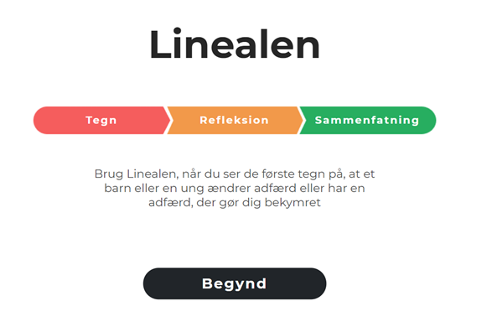

Slide 35
Barnets alder
Først skal du vælge aldersgruppe

Slide 36
Din funktion
Når du har valgt en aldersgruppe, vil systemet præsentere dig for en række funktioner
Vælg den funktion, der passer på dig

Slide 37
Temaer
Et tema dækker over et element i barnets liv, som har betydning for barnets trivsel og udvikling
Du skal vælge de temaer, hvor du har en bekymring
Du kan vælge flere temaer

Slide 38
Tegn
Til hvert tema er knyttet en række tegn
Hvert tegn kan være en indikator for begyndende mistrivsel
Du skal svare på, om du har set tegnet
Øverst på siden kan du se, hvor mange tegn der er, og hvilket tegn du er kommet til

Slide 39
Hyppighed
Ved nogle tegn skal du angive, hvor hyppigt det sker

Slide 40
Vurdering
Ved alle tegn, som du har observeret, skal du angive, i hvilken grad det bekymrer dig

Slide 41
Refleksion
Her skal du tage stilling til, om der er forhold i barnets eller den unges hverdag, som kan være en ressource eller en beskyttende faktor
De beskyttende faktorer er del op i tre kategorier:
Barnet
Forældre/netværk
Læringsmiljø/kontekst

Slide 42
Sammenfatning
Sammenfatningen indeholder en oversigt over de temaer, som du har valgt og de tegn, som ligger under hvert tema
Med en farvekode kan du se, hvad du har svaret ved hvert tegn:
Meget bekymret
Begyndende bekymret
Slet ikke bekymret

Slide 43
Sammenfatning (fortsat)
Sammenfatningen viser, hvor på Linealen barnet/den unge befinder sig ud fra den viden systemet har (dine besvarelser)
Som det sidste skal du selv placere den blå markør på Linealen, der hvor du vurderer barnet/den unge befinder sig - dette er den endelige vurdering

Slide 44
Sammenfatning (fortsat)
Sammenfatningen indeholder et link og en PDF fil, som du kan kopiere og gemme et sikkert sted. Praksis for at gemme personfølsomme oplysninger varierer afhængig af, hvor du arbejder. Spørg din leder, hvis du er i tvivl.
Du kan til hver en tid bruge linket og komme tilbage til sammenfatningen
Sammenfatningen kan bruges som dokumentation og forberedelse til et møde med fx forældre eller fokusteam
Notes:
Du kan kopiere og gemme et link til oversigten over dine besvarelser. Du kan gemme linket et sikkert sted, hvor du gemmer andre personfølsomme oplysninger. Praksis vil her variere afhængig af, hvor i kommunen du arbejder. Er du i tvivl om, hvor man gemmer personfølsomme oplysninger, skal du henvende dig til din nærmeste leder.

Slide 45
Faglig sparring
Oversigt over muligheder for faglig sparring
Mulighederne er udvalgt på baggrund af barnets alder og brugerens funktion og relation til barnet

Slide 46
Øvelse
Gå ind på Roskildemodellen og anvend Linealen
Notes:
5 min

Slide 47
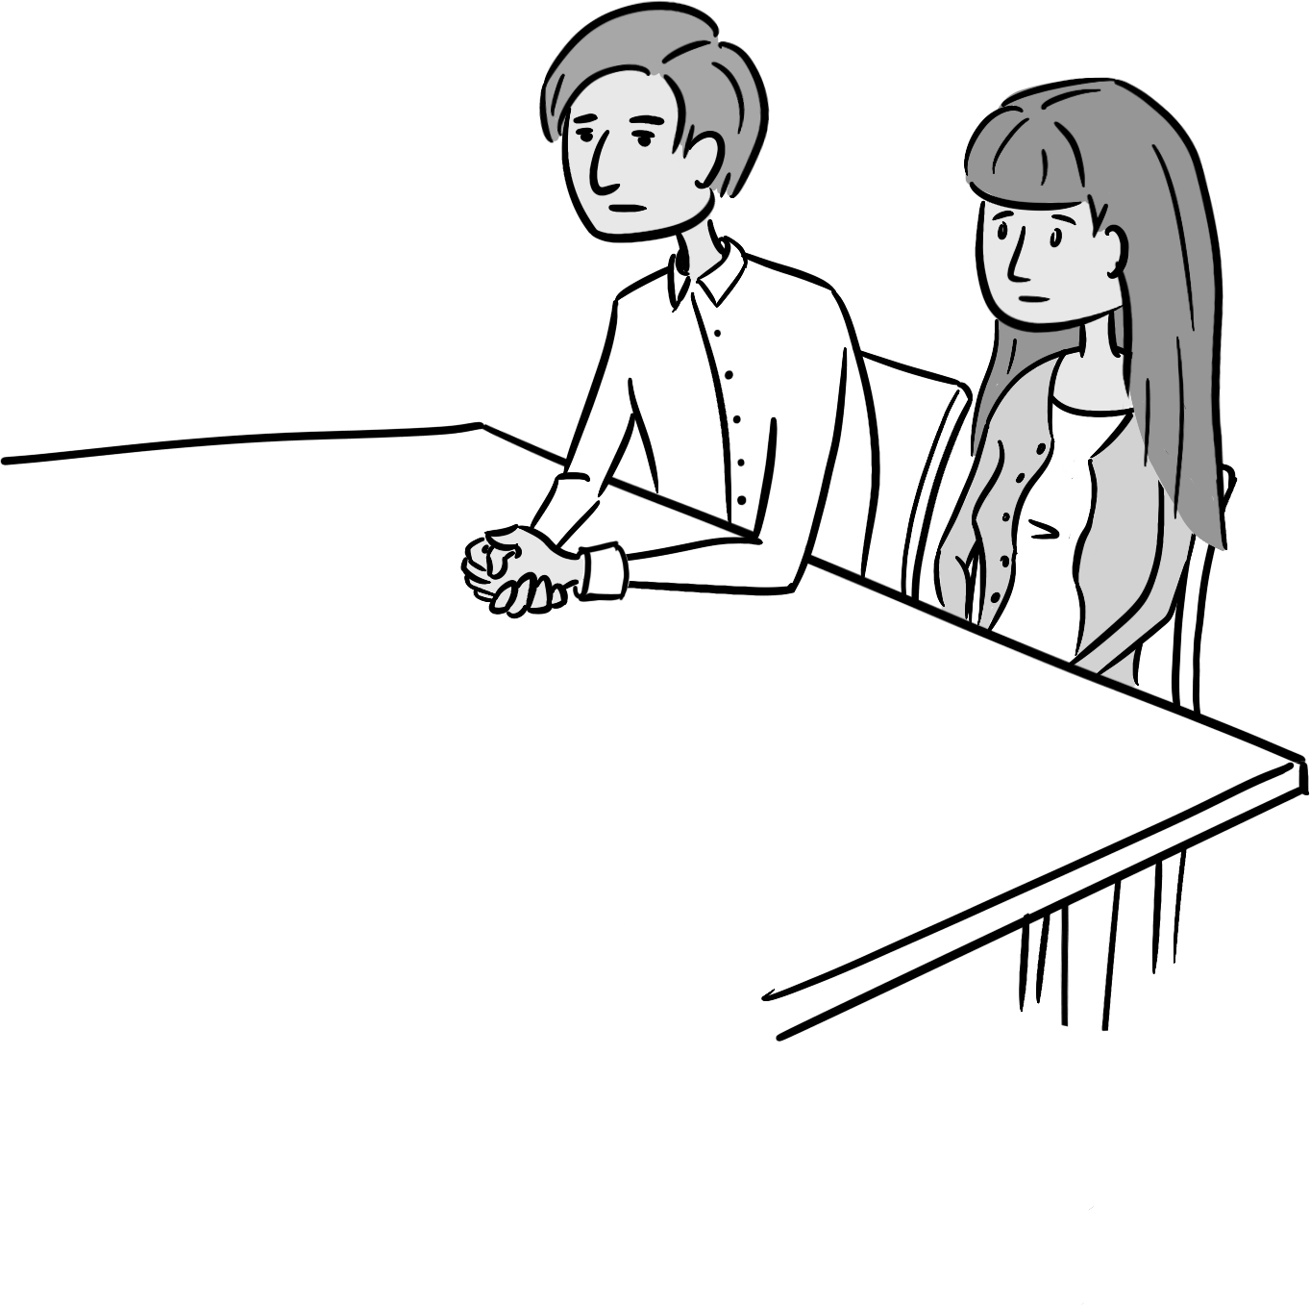
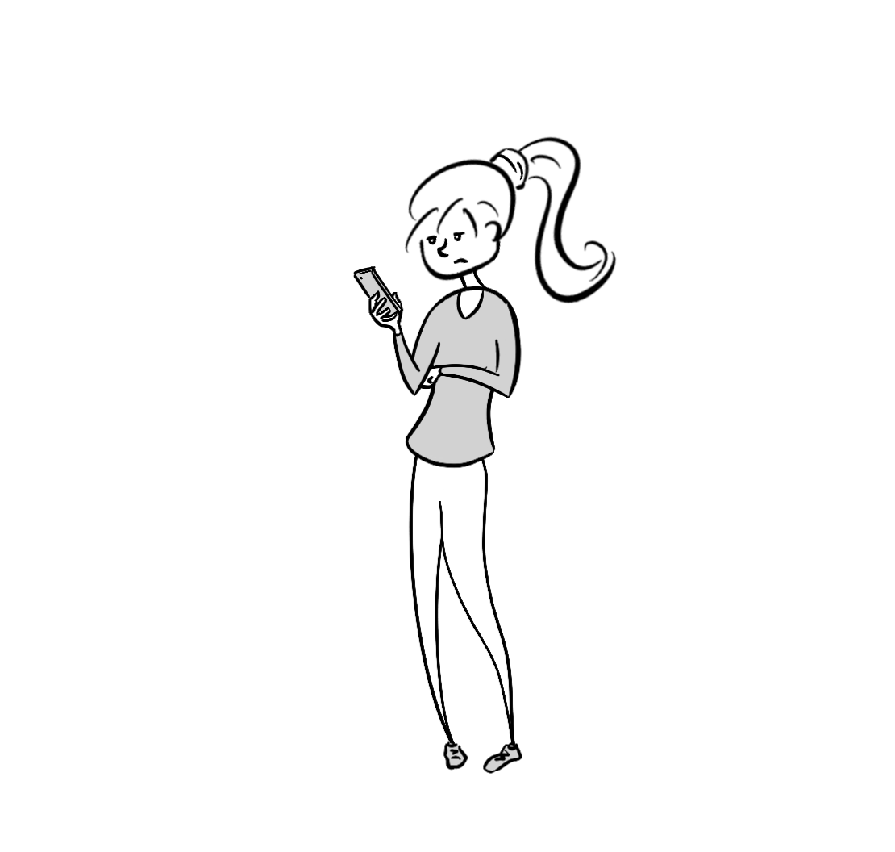
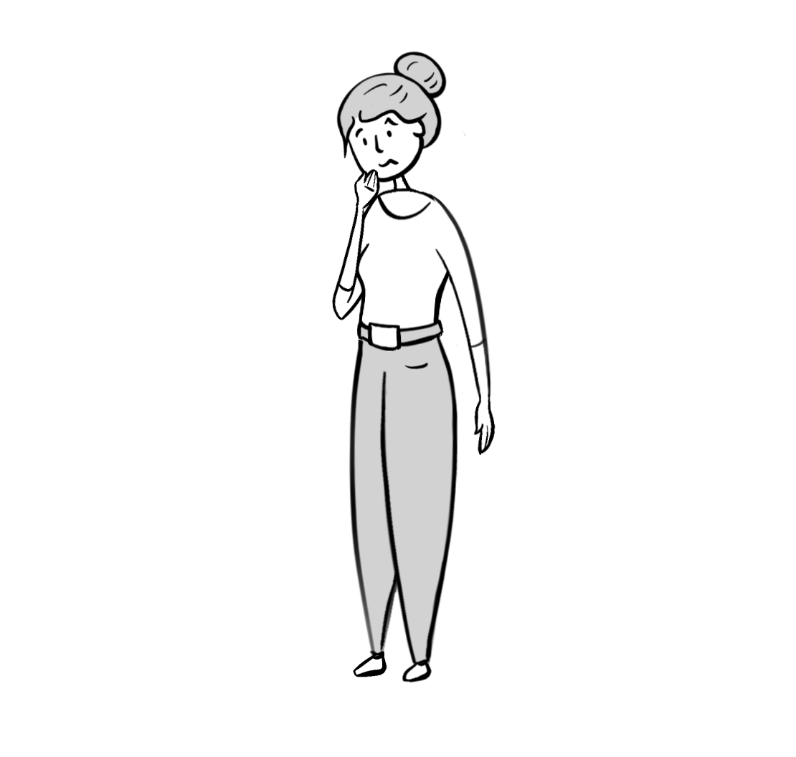
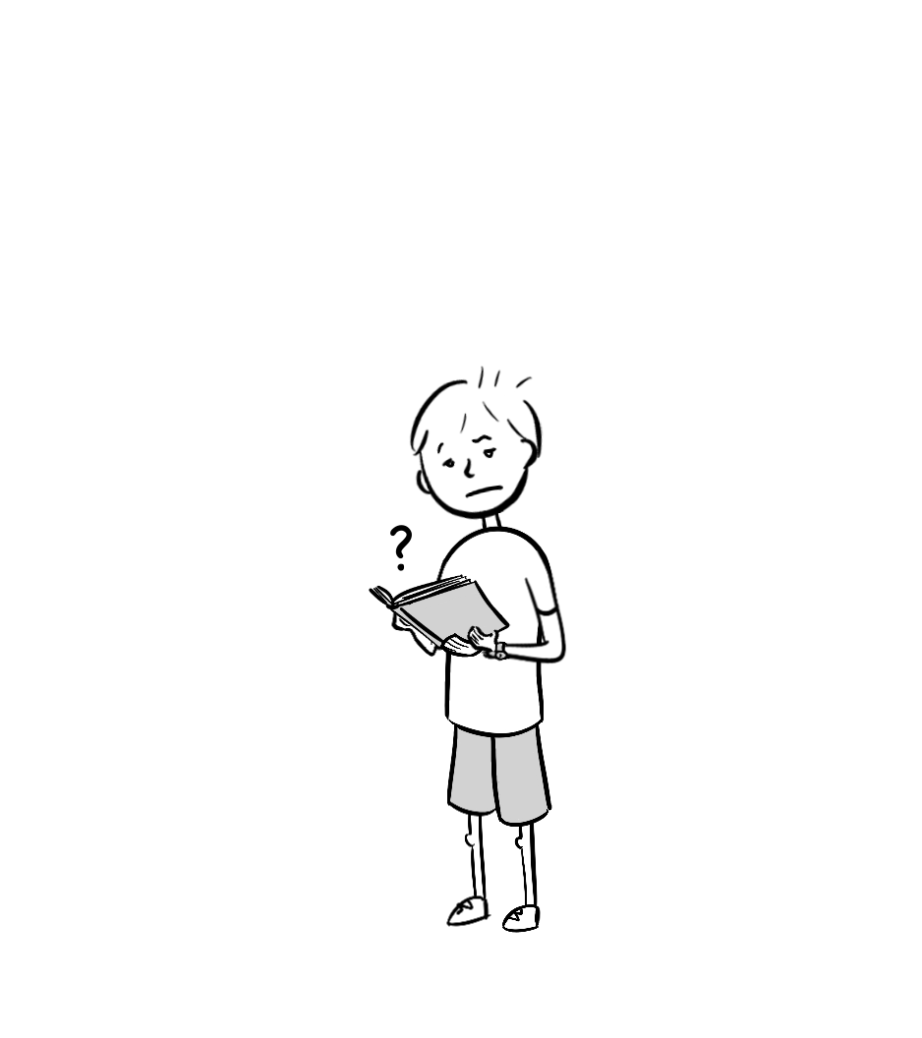
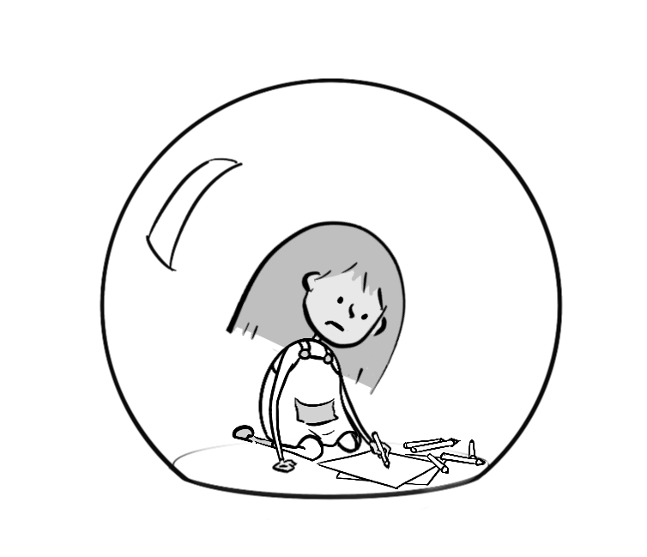
Dilemmaspillet
Værktøj til implementering af Linealen
Anvendes af nøglepersonerne på et personalemøde og når der kommer nye kolleger
Case-baseret (3 cases fordelt på 3 aldersgrupper)
Inkluderer refleksionsspørgsmål vedrørende
faglige problemstillinger
etablering af systematisk praksis i eget hus

Slide 48
Spørgsmål og feedback på webinar

